Slide 1
Monosakarida
Nama : Tri Risma Sari
Npm : 2114051034
Kelas : THP B

Slide 2
MONOsakarida
Monosakarida merupakan unit karbohidrat terkecil mono artinya 1 dan sakarida artinya gula, maka dapat disimpulkan bahwa monosakarida artinya hanya satu unit gula. Monosakarida tersusun atas satu gugus aldehid (glukosa) dan satu gugus keton (fruktosa) yang pada rantai nya terikat dengan dua atau lebih gugus hidroksil. Kedua molekul ini memiliki enam atom karbon dan terikat lima gugus hidroksil.
Pada kelompok aldehida memiliki awalan aldo jika pada aldehid memiliki 3 atom karbon maka namanya menjadi aldotriosa dan pada kelompok keton memiliki awalan keto jika pada keton memiliki 3 atom karbon maka namanya menjadi ketotriosa.
aldehid
Keton
Aldo + 3 C Tritosa
4 C Tetrosa
5 C Pentosa
6 C Heksosa
Keto +3 C Tritosa
4 C Tetrosa
5 C Pentosa
6 C Heksosa

Slide 3
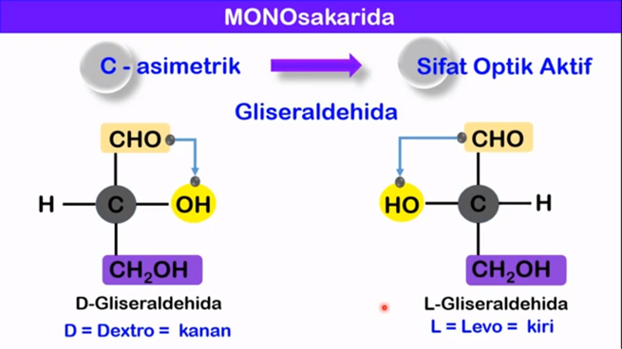
Gliseraldehida, karena memiliki gugus Aldehida dan hanya memiliki 3 atom Karbon maka diberi nama Aldotriosa.
Dihidroksiaseton, karena memiliki gugus Keton dan hanya memiliki 3 atom Karbon maka diberi nama Ketotriosa.
Monosakarida memiliki atom karbon yang mengikat empat gugus yang berbeda pada keempat tangannya. Atom C tersebut disebut dengan atom C asimetris atau atom C kiral.
Glukosa memiliki 4 atom C asimetris dan fruktosa memiliki 3 atom C asimetris.
C-Asimetris bersifat optik aktif dengan atom C asimetrik lebih dari 1, notasi D atau L ditentukan oleh atom C asimetrik terjauh dari gugus aldehida atau keto.

Slide 4
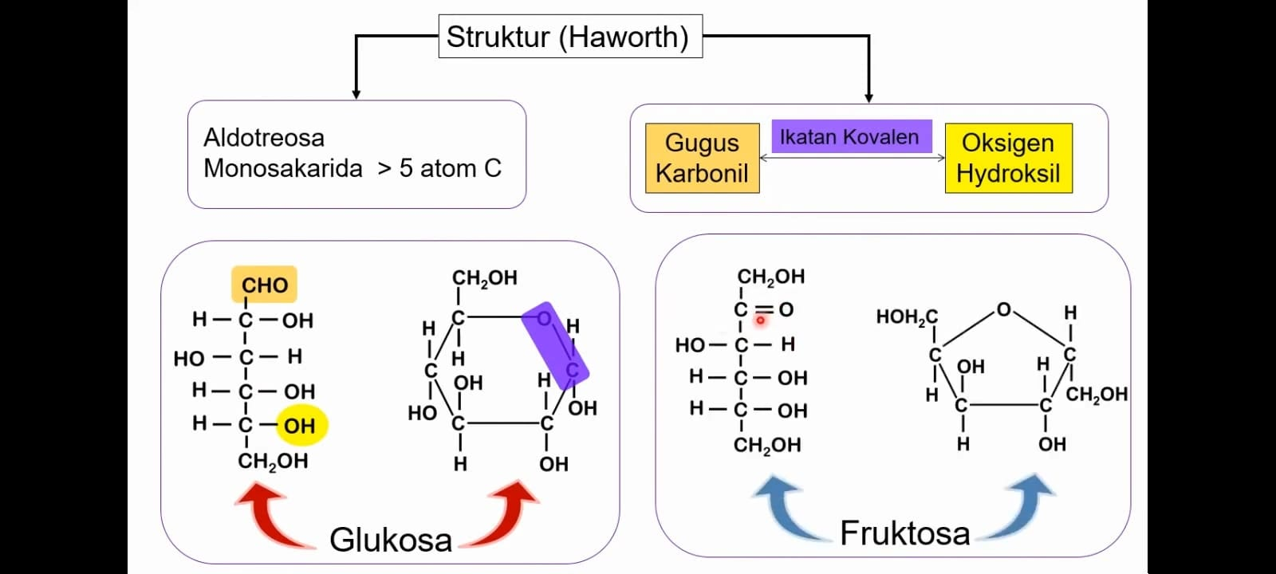
Pada struktur hawort disebabkan interaksi gugus karbonil dan oksigen pada hydroksil membentuk ikatan kovalen

Slide 5
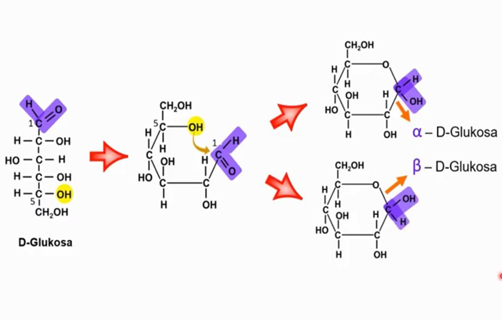
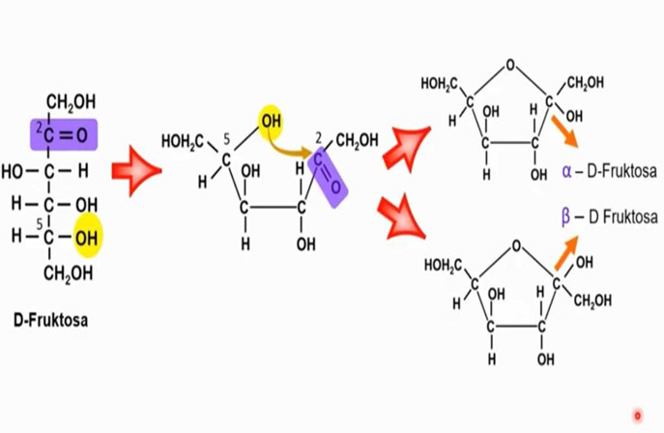
Prinsip Siklisasi Glukosa dan Fruktosa
Jika gugus OH terletak di bawah maka namanya adalah a-D-glukosa. Begitupun sebaliknya jika gugus OH terletak diatas maka namanya adalah β-D-glukosa. Hal ini berlaku juga untuk fruktosa.

Slide 6
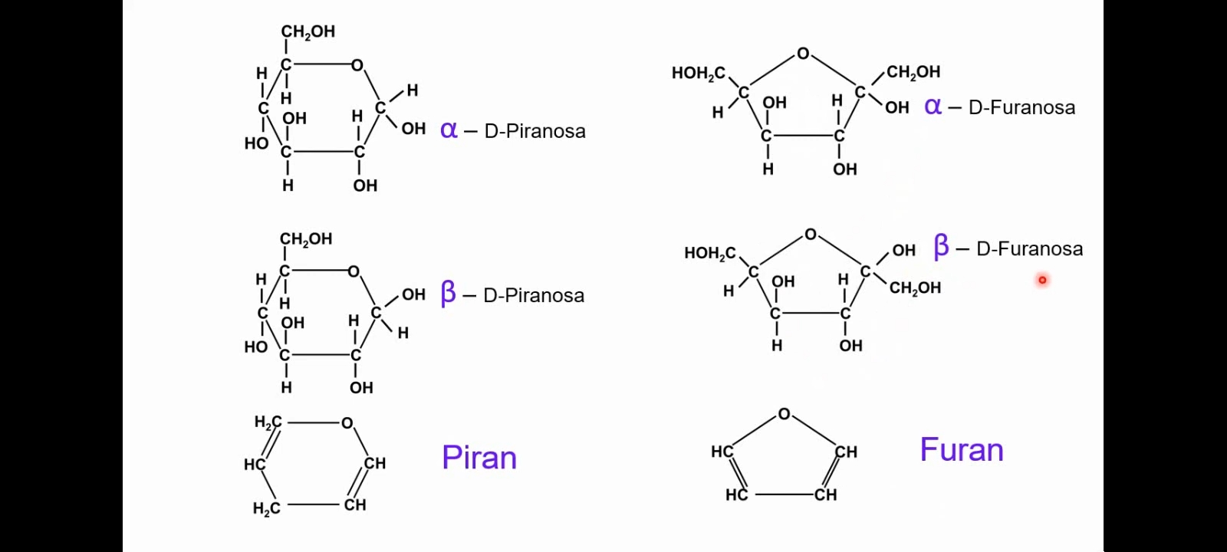
Kita dapat mengelompokan gula kedalam kelompok cincin piran dan furan contohnya pada gambar berikut ini :

